Slide 1


Formation Data Scientist
Olivier RAYMOND Olivier.raymond.17@eigsi.fr
Mentor: Khalid Moustapha Askia Jury: Djeneba Diarra
PROJET N°8 – Réalisez un Dashboard et assurez une veille technique

Slide 2
SOMMAIRE
I. Dashboard
Contexte
II. Etat de l’Art
III. Résultats

Slide 3

Contexte du P7 Dashboard
Contexte : Entreprise propose des crédits à la consommation à des personnes ayant peu ou pas d'historique de prêt.
Projet : Développer un modèle de scoring pour évaluer la probabilité de remboursement d'un crédit.
Contexte
I. Dashboard
II. Etat de l’art
III. Résultats

Slide 4

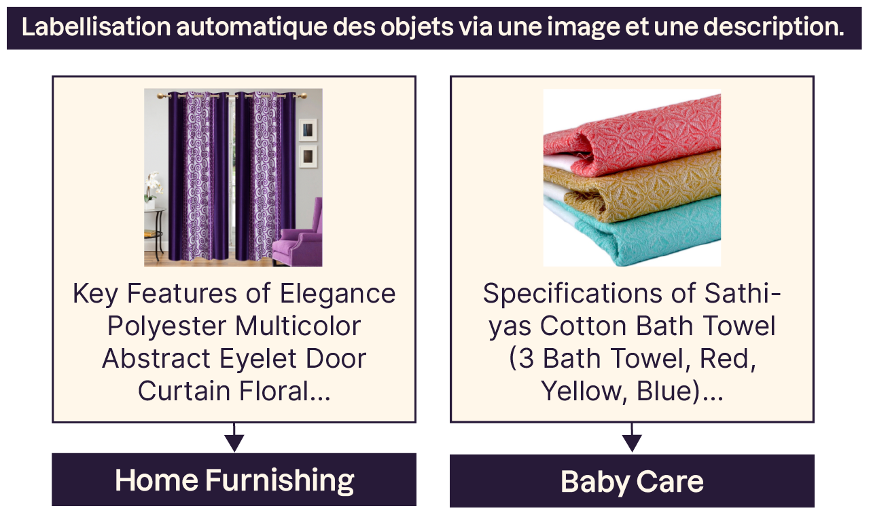
Contexte du P6 Etat de L’art
Vendeurs proposent articles en postant photo et description (MANUEL)
Problématique: Catégorisation peu fiable ET augmentation du volume des articles
Proposition: Automatiser la tâche d’attribution de la catégorie.
Objectifs:
Réaliser une classification supervisée pour les textes.
Contexte
I. Dashboard
II. Etat de l’art
III. Résultats

Slide 5
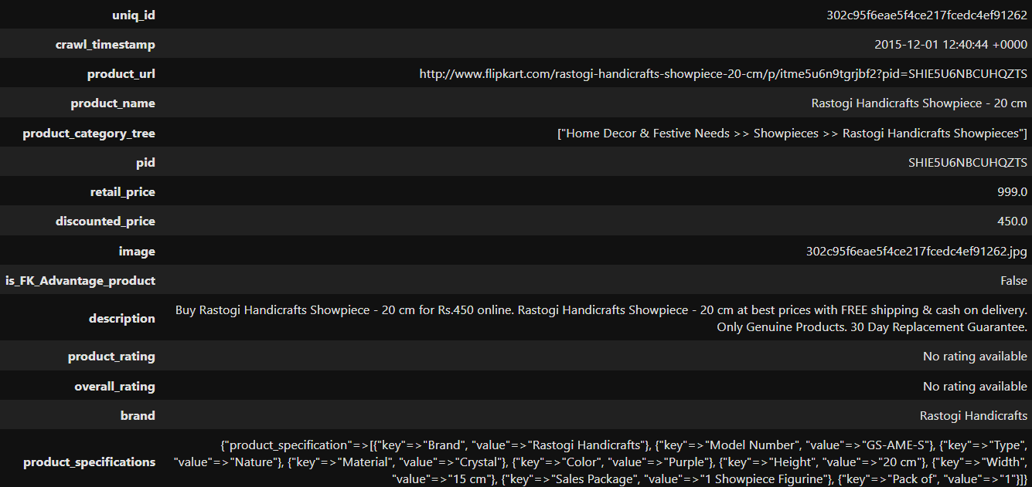
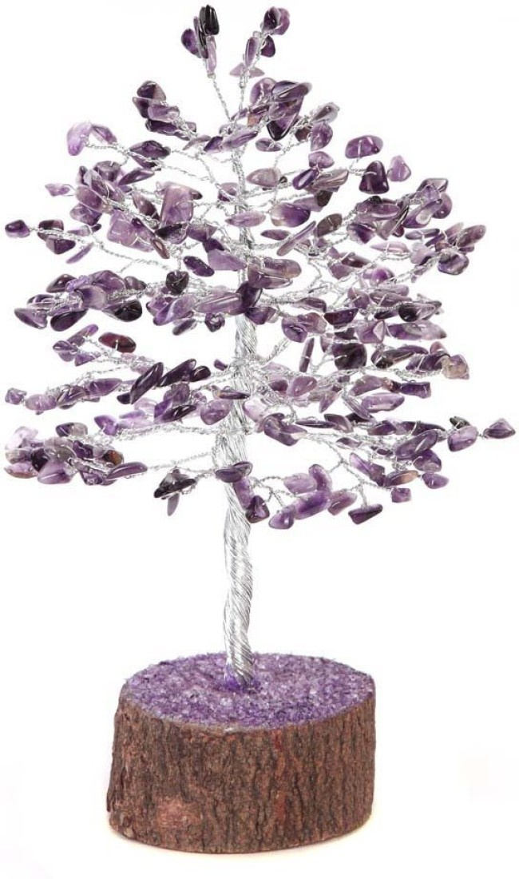
Contexte Dataset
Contexte
I. Dashboard
II. Etat de l’art
III. Résultats

Slide 6
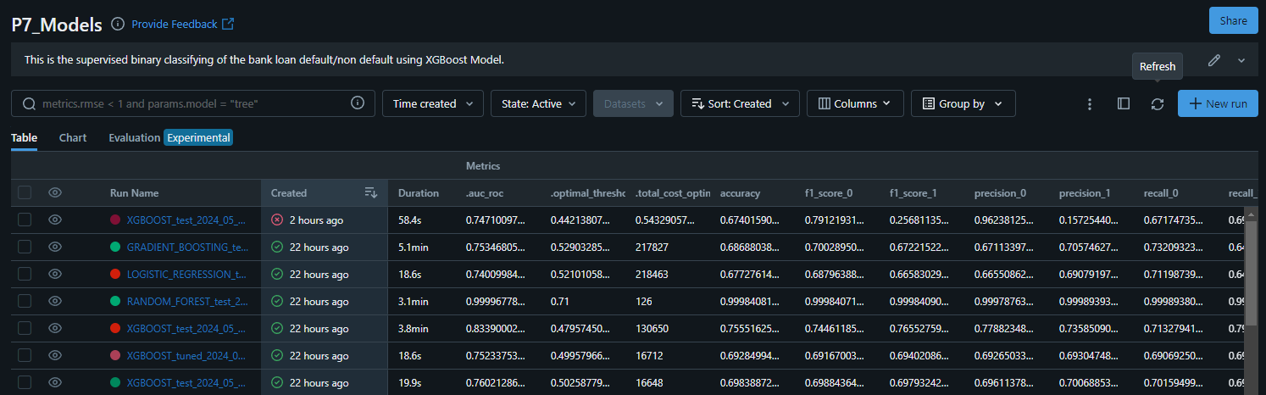
Application sur le cloud
Stockage du modèle ?
Mlflow
Accessibilité du modèle ?
Locale : http://127.0.0.1:5000
CLOUD : https://dagshub.com/Isdinval/OC_PROJET7.mlflow
Test du modèle + dashboard ?
Streamlit Cloud
Contexte
I. Dashboard
II. Etat de l’art
III. Résultats

Slide 7
Application sur le cloud
Création d’un dashboard StreamLit qui utilise le modèle entrainé stocké dans Mlflow accessible depuis Dagshub.
https://credit-scoring-dashboard.streamlit.app/
Contexte
I. Dashboard
II. Etat de l’art
III. Résultats

Slide 8
DeBERTa
DeBERTa (Decoding-enhanced BERT with Disentangled Attention) est un modèle basé sur Transformer développé par Microsoft Research. Il s'agit d'une variante de BERT (Bidirectional Encoder Representations from Transformers) qui propose plusieurs améliorations:
1. Attention désenchevêtrée
2. Décodeur de masque amélioré
Contexte
I. Dashboard
II. Etat de l’art
III. Résultats

Slide 9
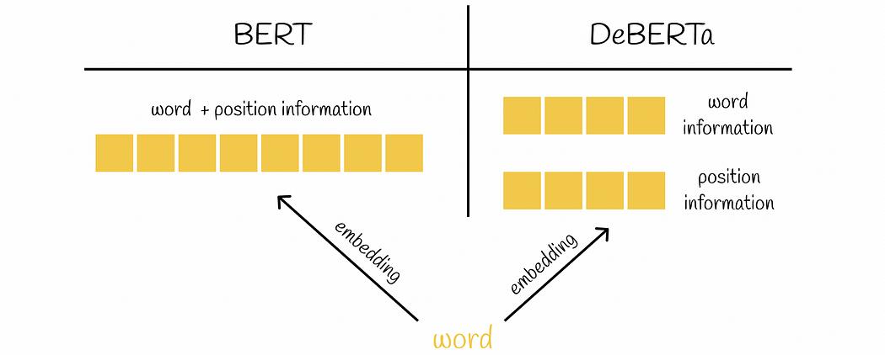
DeBERTa - Attention désenchevêtrée
Ref image : https://towardsdatascience.com/large-language-models-deberta-decoding-enhanced-bert-with-disentangled-attention-90016668db4b
Problème avec un simple vecteur
Perte d’informations (modèle peut avoir du mal à distinguer l’importance du mot lui même et sa position dans la phrase)
Prise en compte du contenu-position nécessaire.
Ex : “Research paper”
Les mots « research » et « paper » sont plus liés lorsqu'ils apparaissent proches l'un de l'autre que dans des parties distinctes du texte.
Contexte
I. Dashboard
II. Etat de l’art
III. Résultats

Slide 10
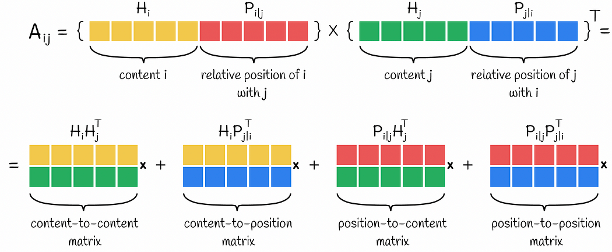
DeBERTa - Attention désenchevêtrée Calcul du score
Ref image : https://towardsdatascience.com/large-language-models-deberta-decoding-enhanced-bert-with-disentangled-attention-90016668db4b
Calcul du score de Cross-Attention entre 2 embedding vectors
Contexte
I. Dashboard
II. Etat de l’art
III. Résultats

Slide 11
DeBERTa - Décodeur de masque amélioré (DME)
Attention désenchevêtrée
Contenu et position relative
Ce n’est pas suffisant!
DME : Utilisation des positions absolues dans la couche de decodage pour prédire les tokens masqués lors du pré-entrainement du modèle.
Contexte
I. Dashboard
II. Etat de l’art
III. Résultats

Slide 12
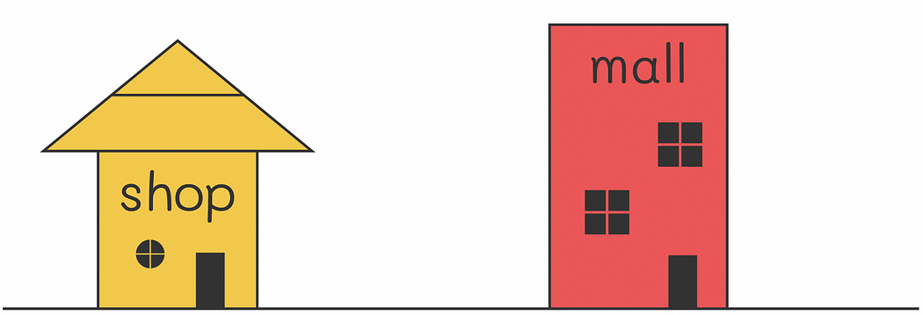
DeBERTa - Décodeur de masque amélioré Exemple
Ref image : https://towardsdatascience.com/large-language-models-deberta-decoding-enhanced-bert-with-disentangled-attention-90016668db4b
Importance du positionnement absolu :
« magasin» and « centre commercial » (contenu)
« à ouvert prés de» implique une location physique proche (position relative)
Sans position absolu, les deux solutions sont plausibles :
« Un nouveau magasin à ouvert près du centre commercial . »
« Un nouveau centre commercial à ouvert près du magasin. »
Contexte: On sait que le centre commercial a ouvert en premier puis le magasin (position absolu).
« Un nouveau magasin à ouvert près du centre commercial . »
« Un nouveau ___ à ouvert près du ___. »
Contexte
I. Dashboard
II. Etat de l’art
III. Résultats

Slide 13
Méthode
Méthode :
Pré-traitement du texte
Encodage du texte (BOW, Bag of N-grams, TF-IDF, Word2Vec, BERT, USE, DeBERTa)
Réduction de la dimensionnalité des caractéristiques textuelles à 2D avec T-SNE ou PCA pour la visualisation.
Entraînement d'un classificateur sur l’ensemble du dataset.
Évaluation du classificateur (ARI, précision).
Smart mapping
Création d'une visualisation par nuage de points comparant les étiquettes réelles et prédites.
Pré-traitement
Nettoyage
Tokenization
Lowercasing
Enlever les Stopwords
Enlever les tokens de moins de 3 lettres
Stemming
Contexte
I. Dashboard
II. Etat de l’art
III. Résultats

Slide 14
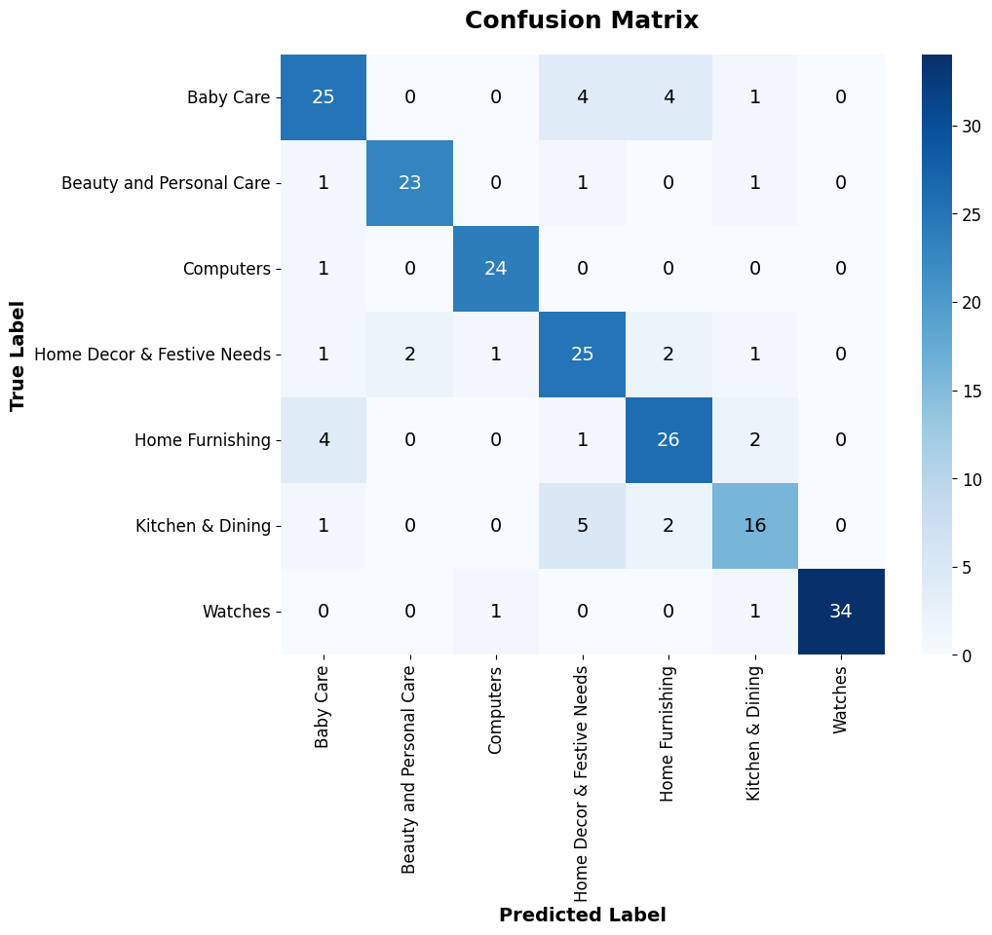
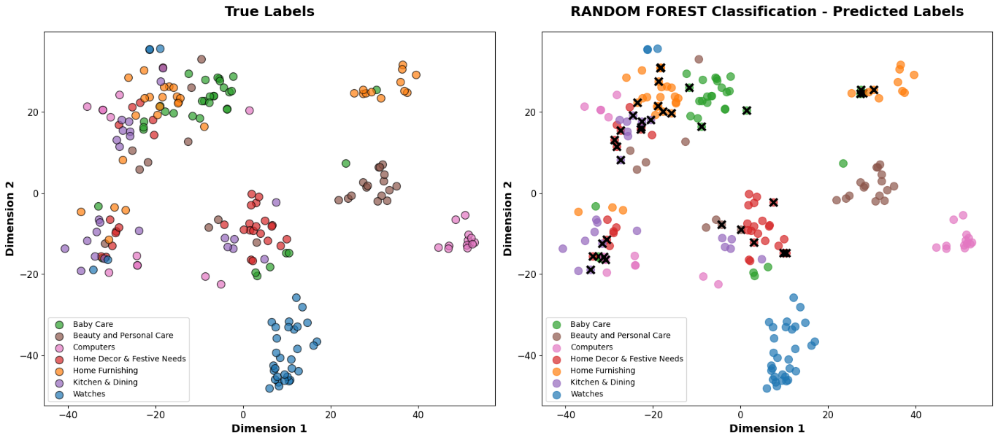
Résultats sur le dataset TEST pour DeBERTa, T-SNE et RANDOM FOREST
Contexte
I. Dashboard
II. Etat de l’art
III. Résultats

Slide 15
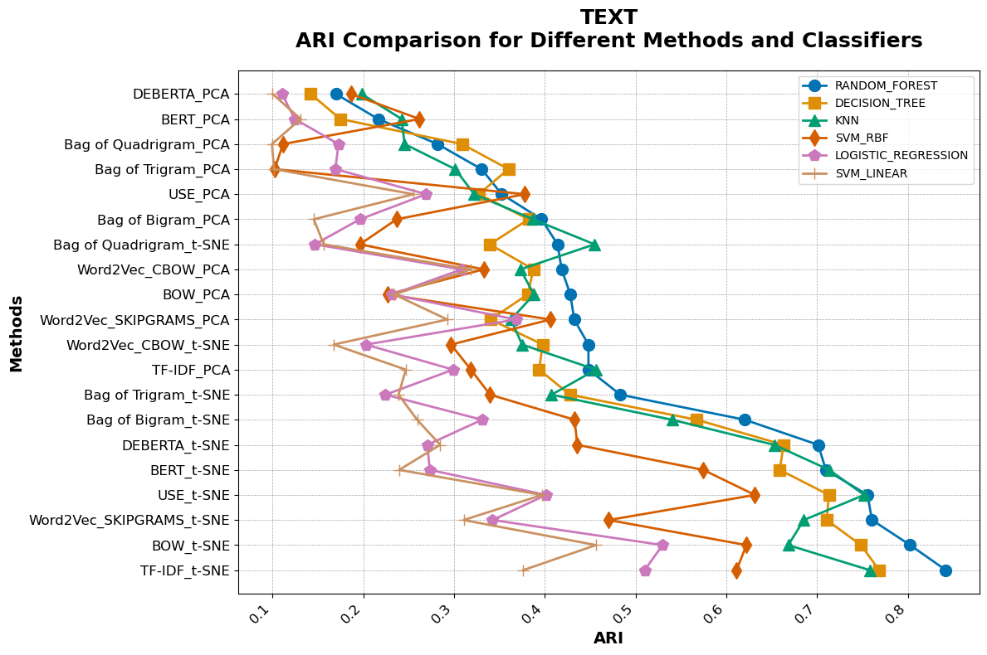
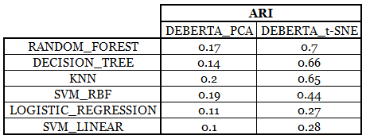

Slide 16
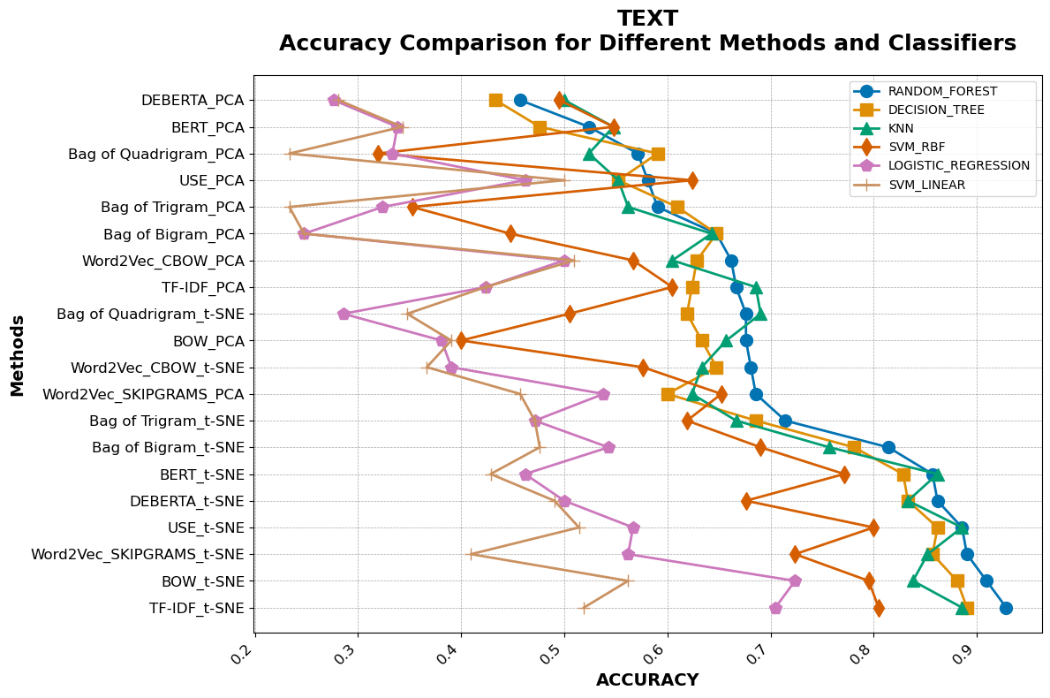
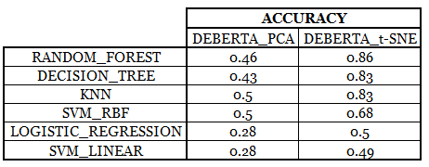

Slide 17
Synthèse comparative
Choix : RANDOM FOREST avec TF-IDF et représentation T-SNE
Contexte
I. Dashboard
II. Etat de l’art
III. Résultats

Slide 18
Merci pour votre écoute. avez vous des questions?

